Slide 1

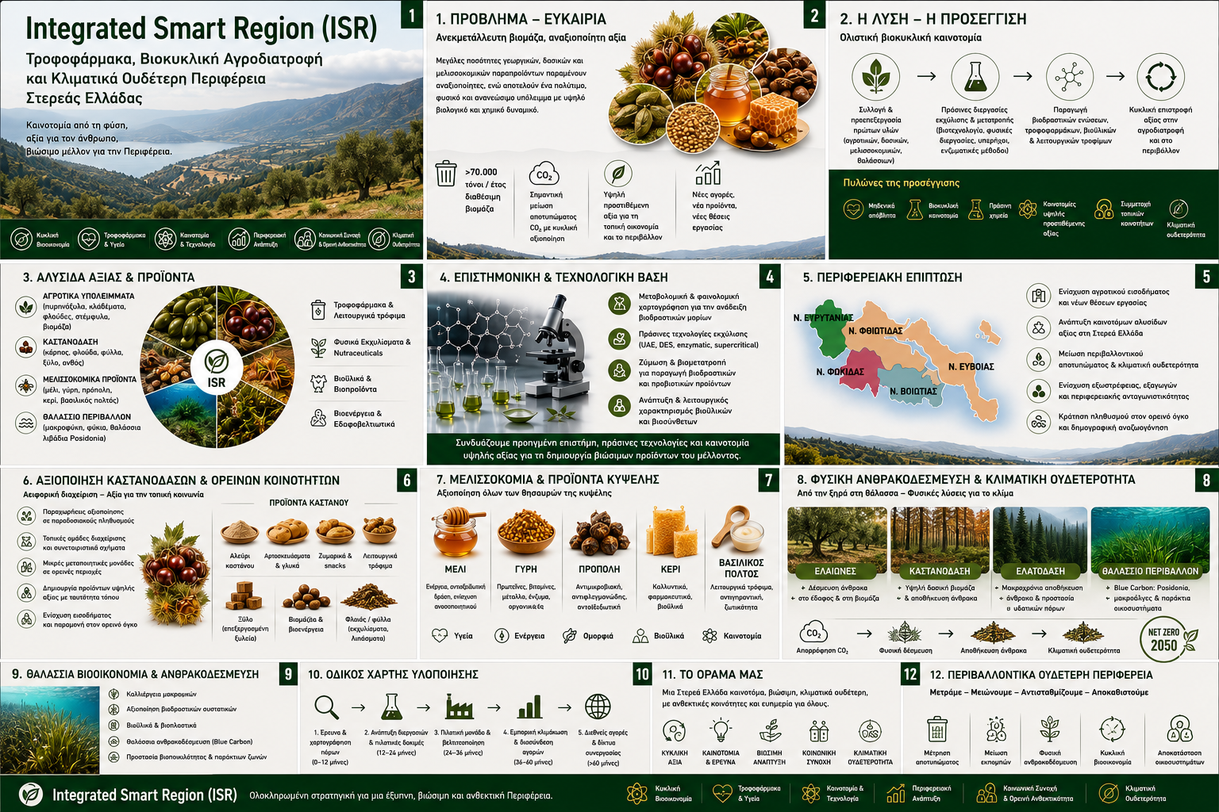
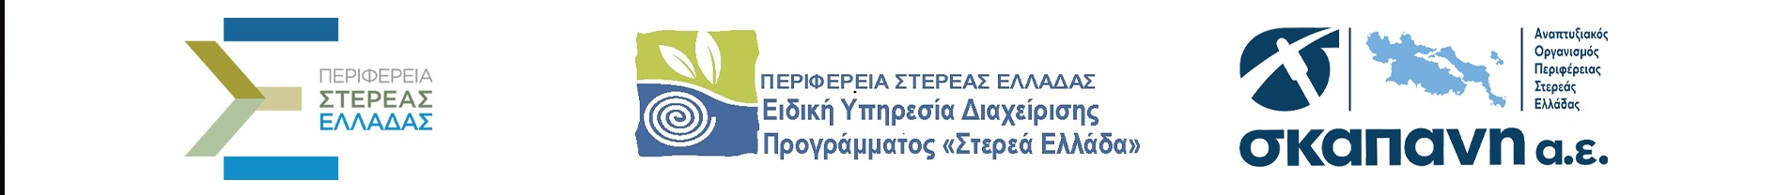
Διαδικασίες
Επιχειρηματικής
Ανακάλυψης
ΗΜΕΡΙΔΑ 14 ΜΑΙΟΥ 2926
ISR – Integrated Smart Region
Ολοκληρωμένη στρατηγική για μια έξυπνη, βιώσιμη και ανθεκτική Περιφέρεια
«Τροφοφάρμακα και Βιοκυκλική Αγροδιατροφή»: Έξυπνη Εξειδίκευση της Περιφέρειας μέσα από Λειτουργικά Τρόφιμα, Βιοδραστικά Υπολείμματα και Κυκλικές Αλυσίδες Αξίας
Γιώργος Ζακυνθινός
Καθηγητής
Πανεπιστημίου
Δυτικής Αττικής

Slide 2

Τι είναι το ISR;
Integrated Smart Region: Ένα νέο περιφερειακό παραγωγικό υπόδειγμα
Το ISR (Integrated Smart Region) είναι ένα ολοκληρωμένο μοντέλο περιφερειακής μετάβασης που αντιμετωπίζει την Περιφέρεια όχι ως απλό παραγωγικό χώρο αλλά ως ολοκληρωμένο βιοκυκλικό οικοσύστημα υγείας, βιωσιμότητας, καινοτομίας και κλιματικής ανθεκτικότητας.
Το ISR συνδέει:
Τομέας
Περιεχόμενο
Τροφοφάρμακα & Nutraceuticals
Λειτουργικά τρόφιμα, βιοδραστικές ενώσεις
Βιοκυκλική Οικονομία
Αξιοποίηση υπολειμμάτων, κυκλικές ροές
Blue Economy
Θαλάσσια βιοοικονομία, marine nutraceuticals
Δασική Βιοοικονομία
Καστανοδάση, ελατοδάση, ορεινές κοινότητες
Μεταβολομική & ESG
Ψηφιακή ιχνηλασιμότητα, πιστοποίηση
Κλιματική Ουδετερότητα
Carbon farming, blue carbon, biochar
*Κάθε καλλιέργεια, κάθε υπόλειμμα, κάθε οικοσύστημα = δυνητική πηγή αξίας*

Slide 3

Τροφοφάρμακα & Λειτουργικά Τρόφιμα ως Άξονας RIS3
Η παγκόσμια αγορά nutraceuticals και λειτουργικών τροφίμων παρουσιάζει τα τελευταία χρόνια έντονη ανάπτυξη, καθώς οι καταναλωτές αναζητούν προϊόντα που συνδυάζουν διατροφική αξία και προστασία της υγείας (Spizzirri, 2023).
Η παγκόσμια αγορά nutraceuticals αναπτύσσεται ταχύτατα
Η παγκόσμια αγορά θρεπτικών συστατικών γνωρίζει ισχυρή ανάπτυξη, χάρη στο αυξανόμενο ενδιαφέρον των καταναλωτών για την προληπτική υγεία, φτάνοντας σε εκτιμώμενη αξία άνω των 600 δισεκατομμυρίων δολαρίων ΗΠΑ το 2025.
Βασικά προϊόντα υψηλής βιοδραστικότητας:
Προϊόν
Βιοδραστικά Συστατικά
Εφαρμογές
Έλαιο φιστικιού
Μονοακόρεστα, φυτοστερόλες, πολυφαινόλες, τοκοφερόλες
Premium nutraceutical oils, καρδιοπροστατευτικά
Καρυδέλαιο
ω-3 λιπαρά οξέα, νευροπροστατευτικές ενώσεις
Νευροπροστασία, functional foods
Λυοφιλιωμένο ακτινίδιο
Βιταμίνη C, αντιοξειδωτικά
Αθλητική διατροφή, παιδικά τρόφιμα, nutraceutical powders
Ελιά & Ελαιόλαδο
Πολυφαινόλες, ισχυρισμοί υγείας
Προβιοτικά, health claims, εκχυλίσματα
Μέλι & Πρόπολη
Φλαβονοειδή, αντιμικροβιακές ενώσεις
Nutraceuticals, φυσικά καλλυντικά

Slide 4
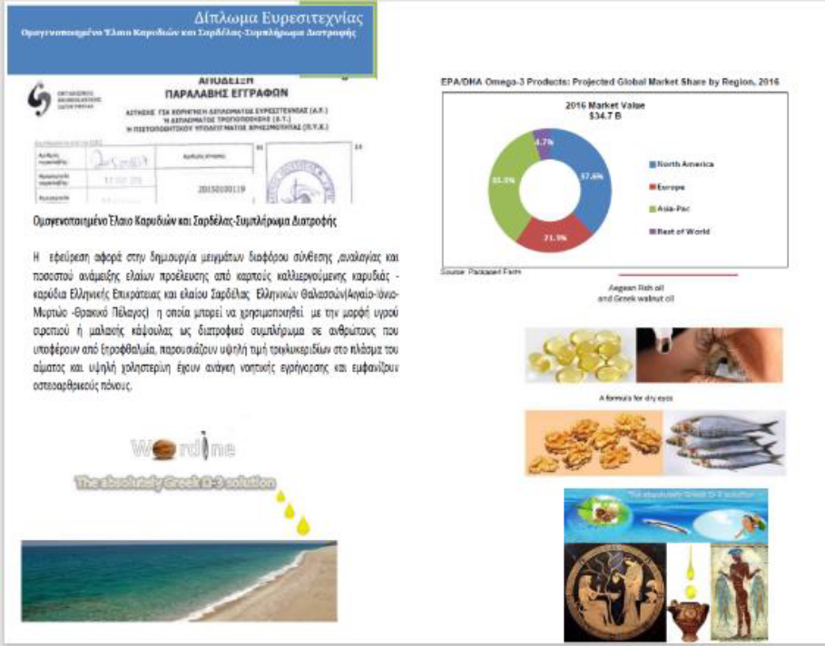
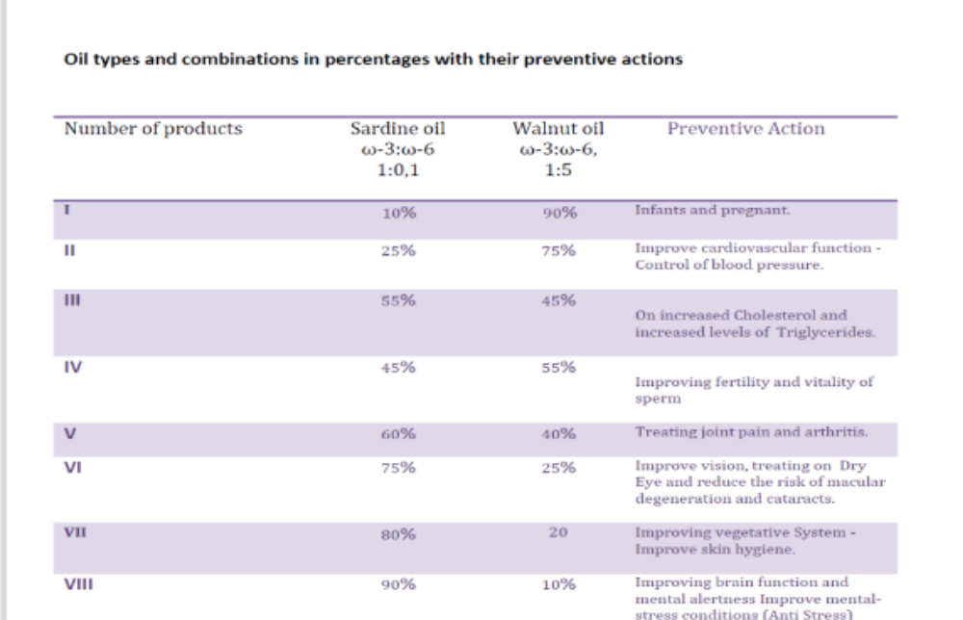
Ιδέες που έγιναν προϊόντα

Slide 5
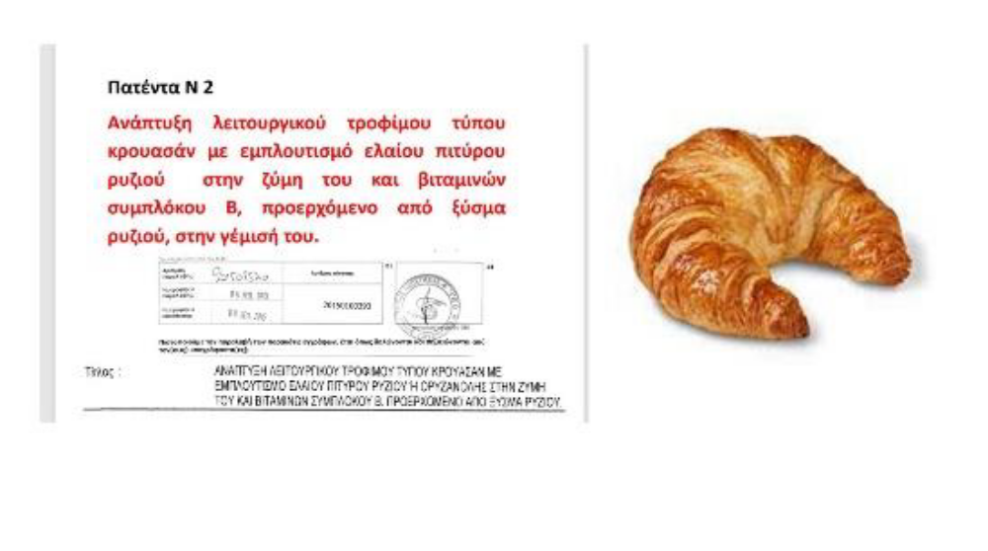

Slide 6
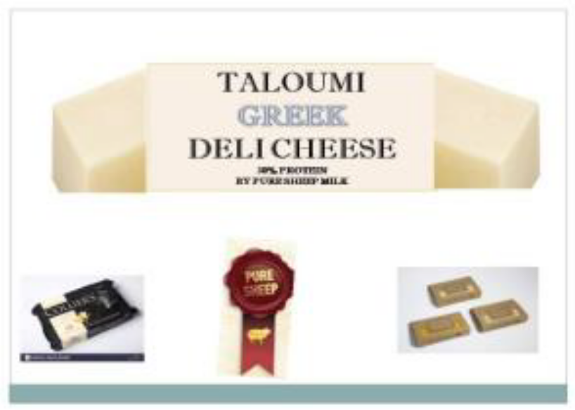


Slide 7
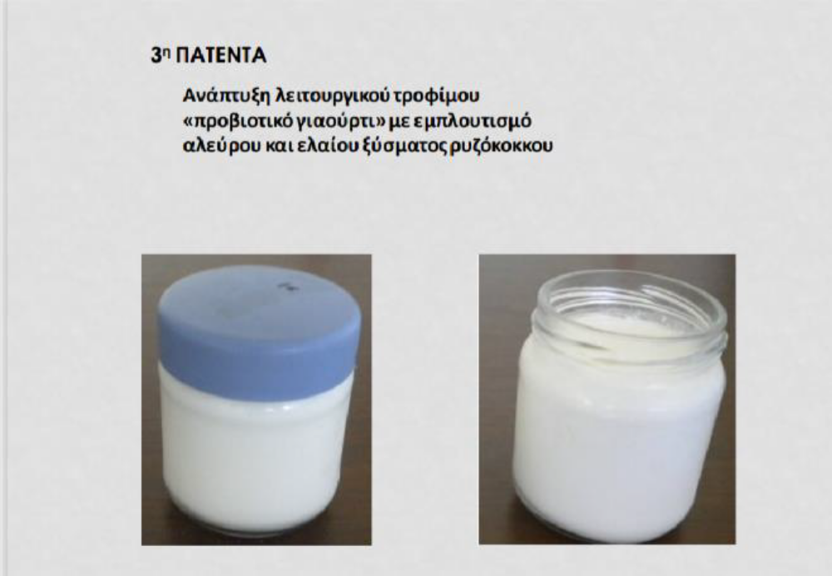
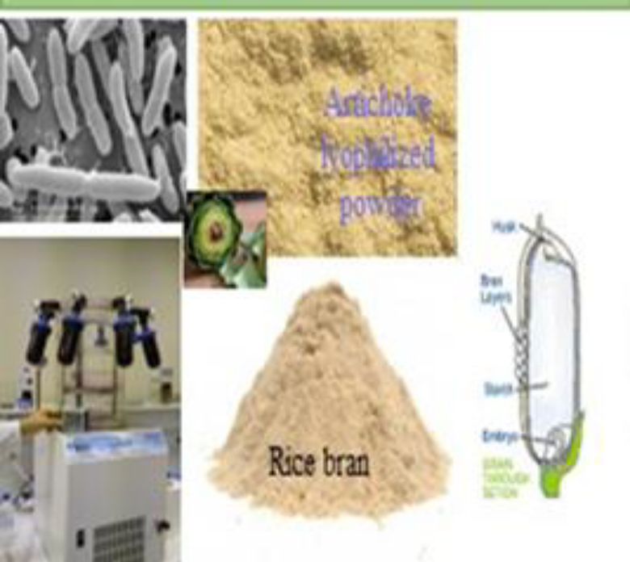
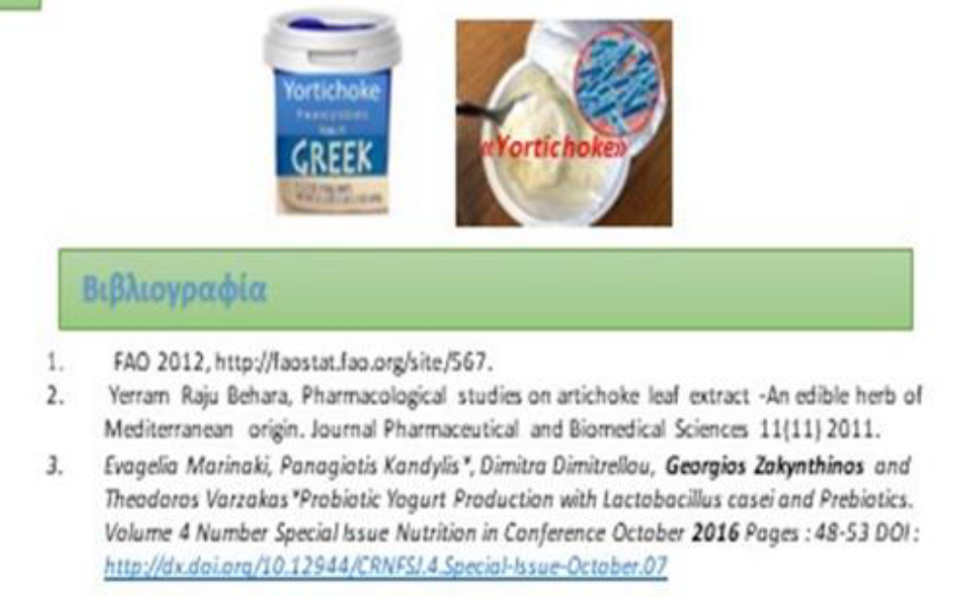

Slide 8
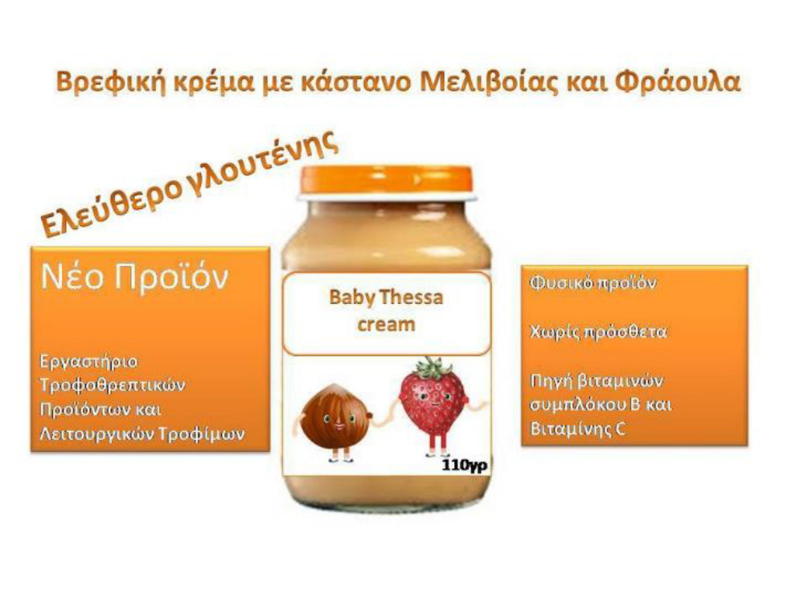

Slide 9
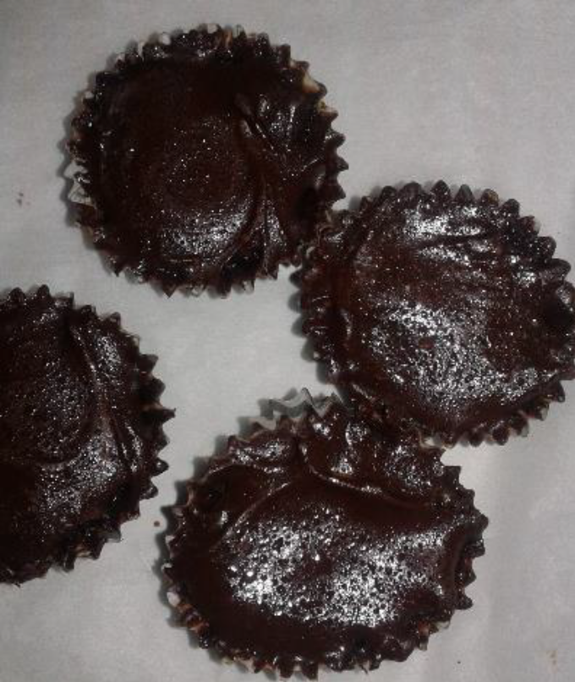
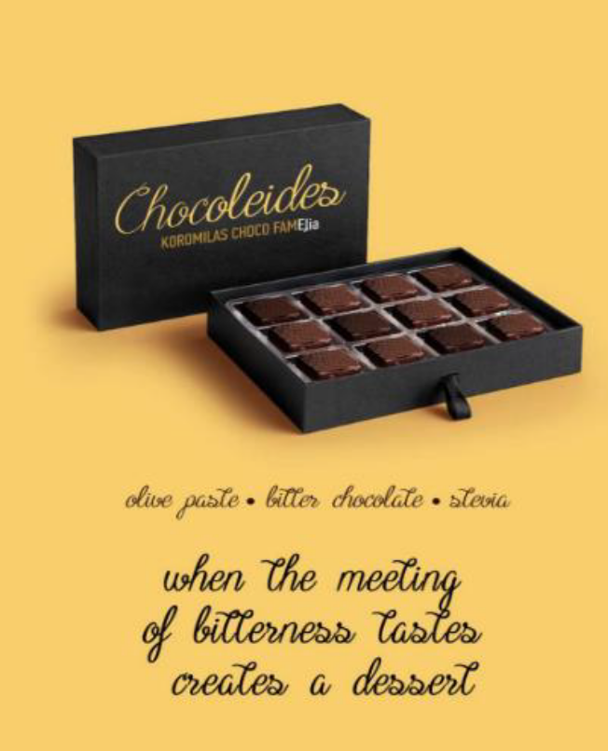

Slide 10
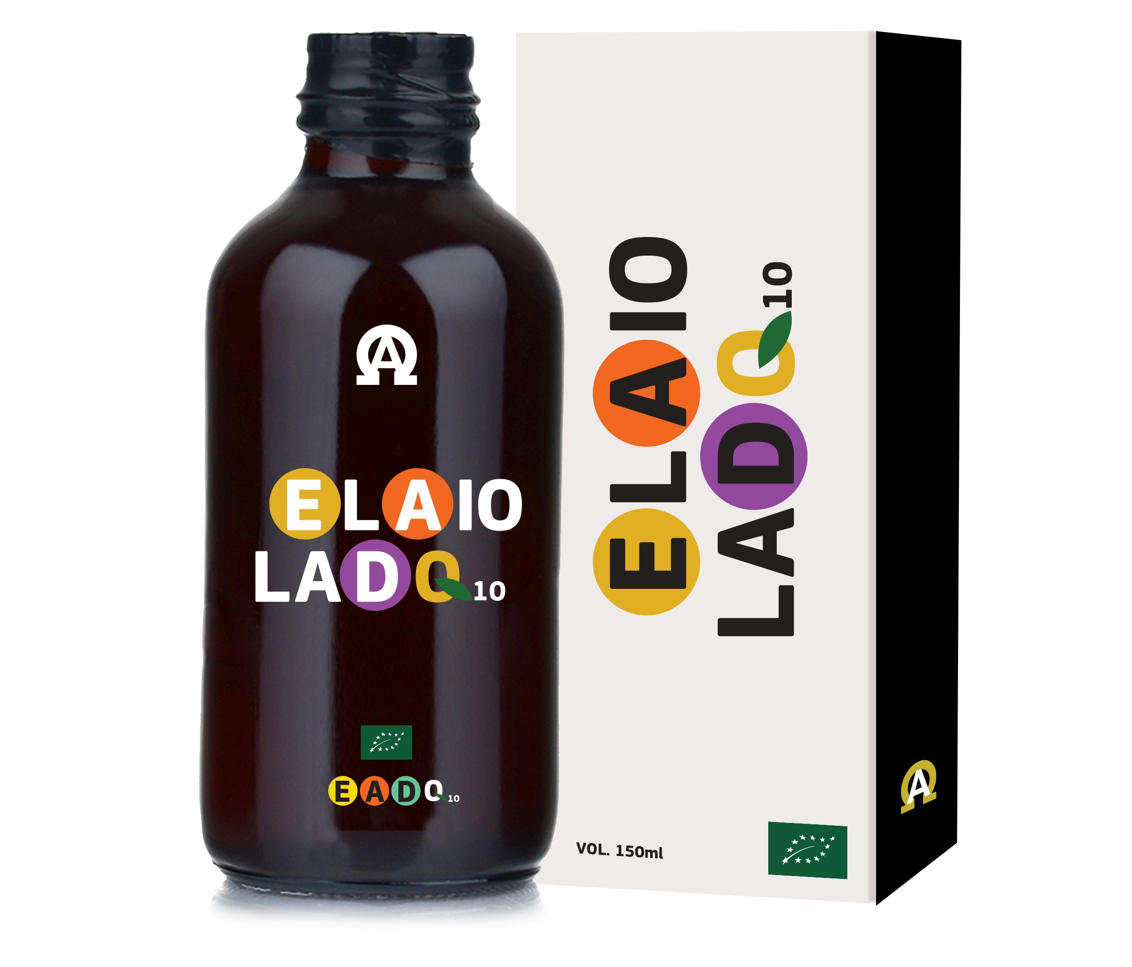
“ΑΝΑΠΤΥΞΗ ΥΓΕΙΟΠΡΟΣΤΑΤΕΥΤΙΚΟΥ ΣΥΜΠΗΡΩΜΑΤΟΣ ΔΙΑΤΡΟΦΗΣ ΜΕ ΒΑΣΗ ΤΟ ΕΛΑΙΟΛΑΔΟ”

Slide 11
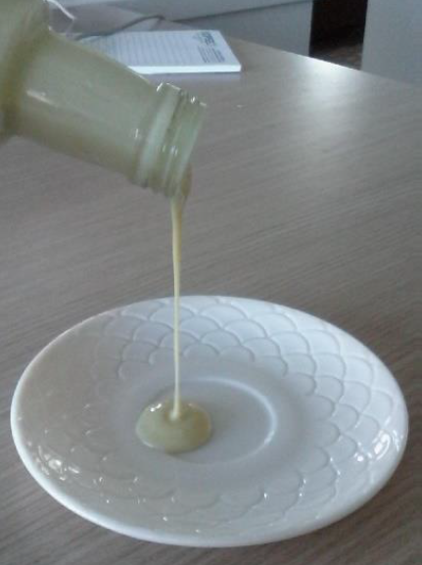
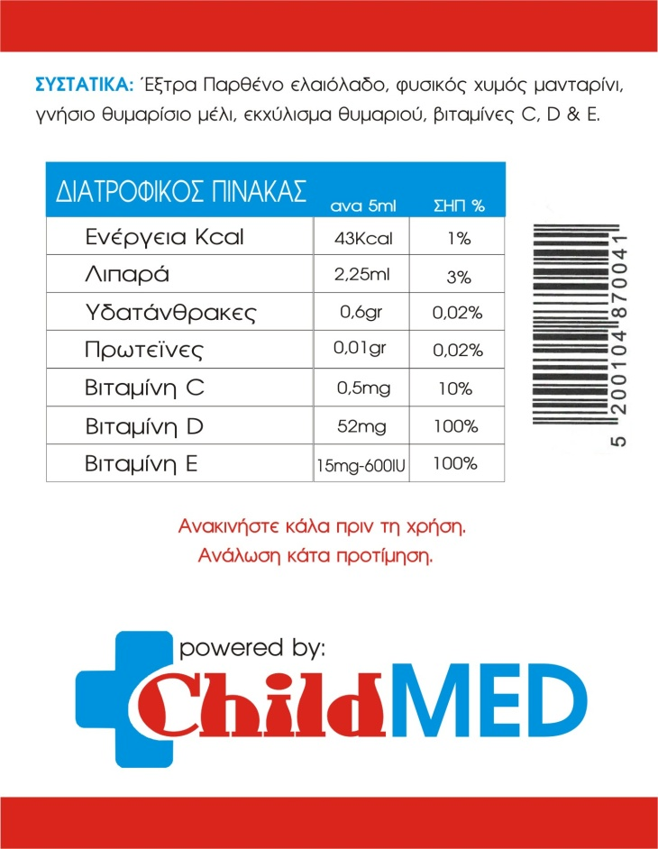
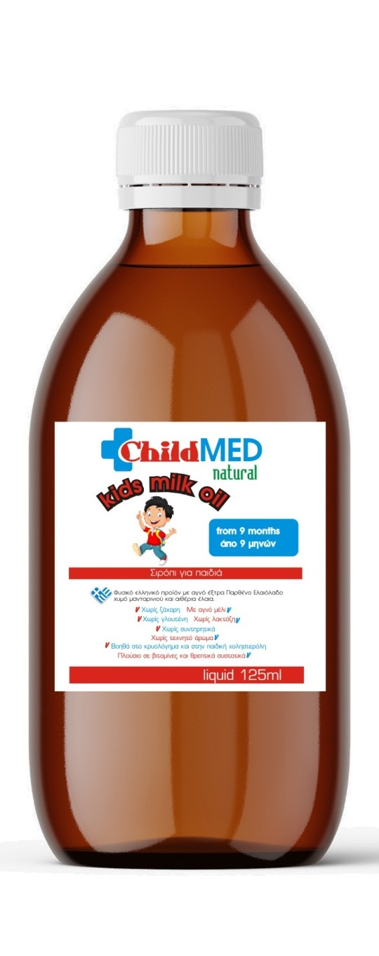
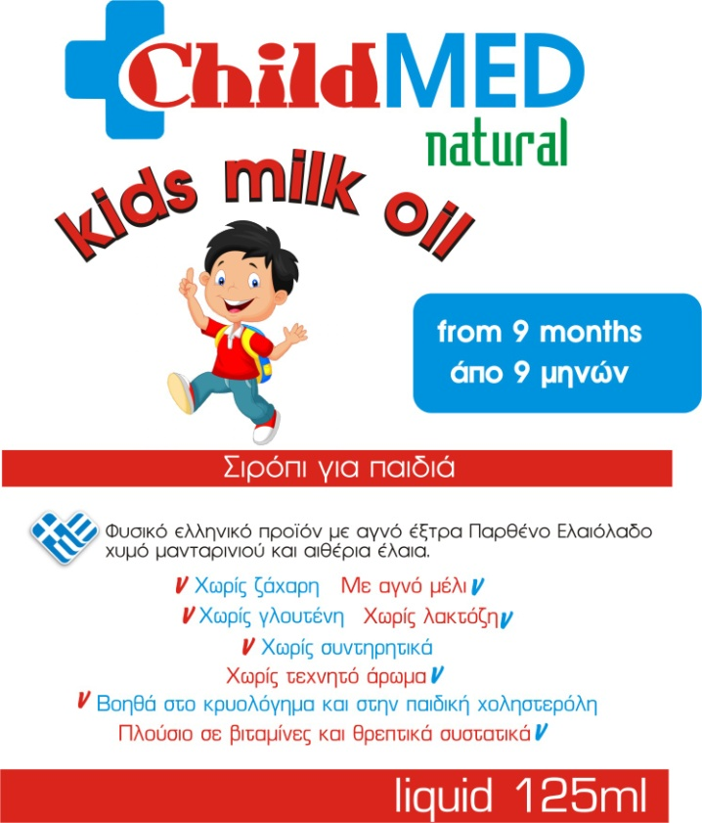
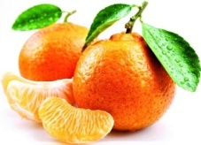

“ΑΝΑΠΤΥΞΗ ΥΓΕΙΟΠΡΟΣΤΑΤΕΥΤΙΚΟΥ ΣΙΡΟΠΙΟΥ ΜΕ ΒΑΣΗ ΤΟ ΕΛΑΙΟΛΑΔΟ”
Συσκευασία υγειοπροστατευτικού σιροπιού

Slide 12
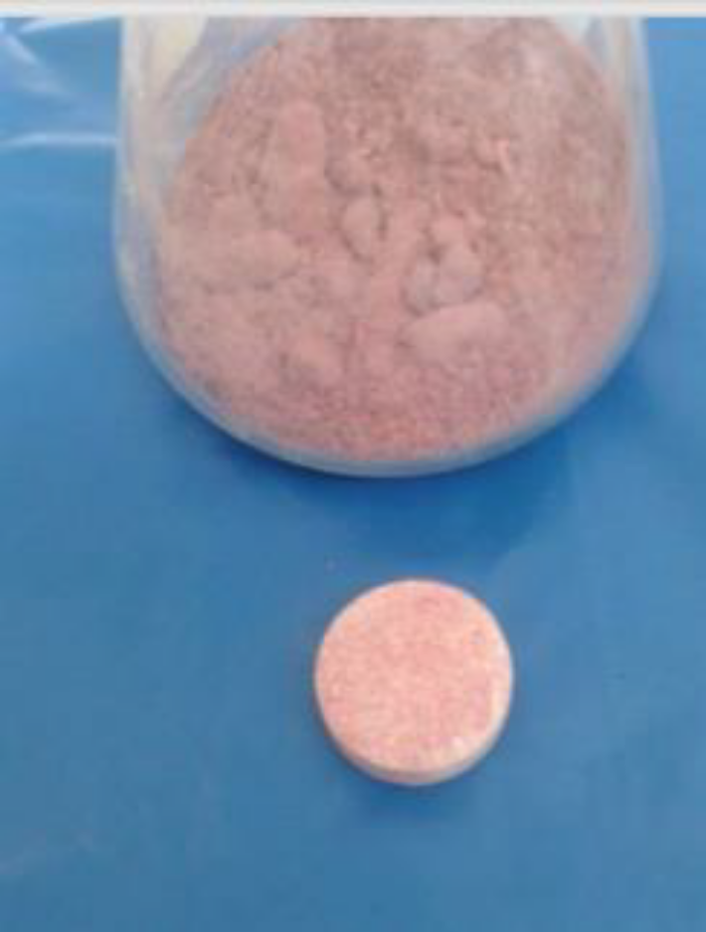
Phytocapsules from winery by-products where they have been done from freeze-dried raw material.

Slide 13
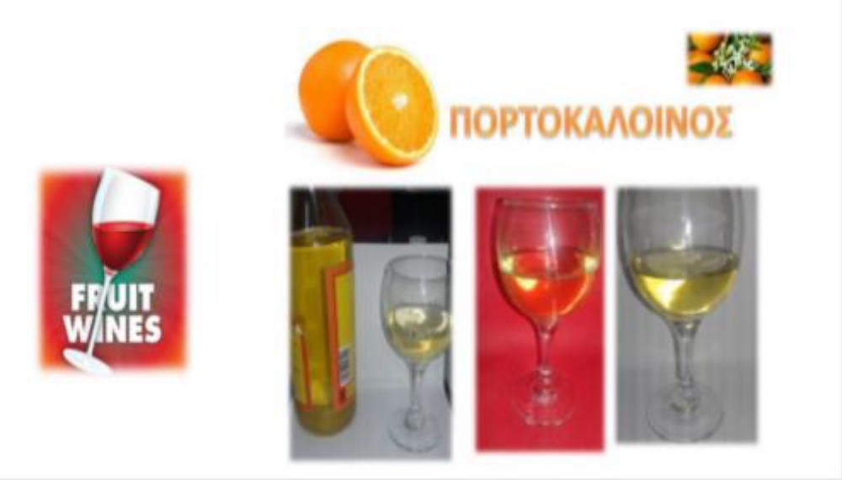

Slide 14
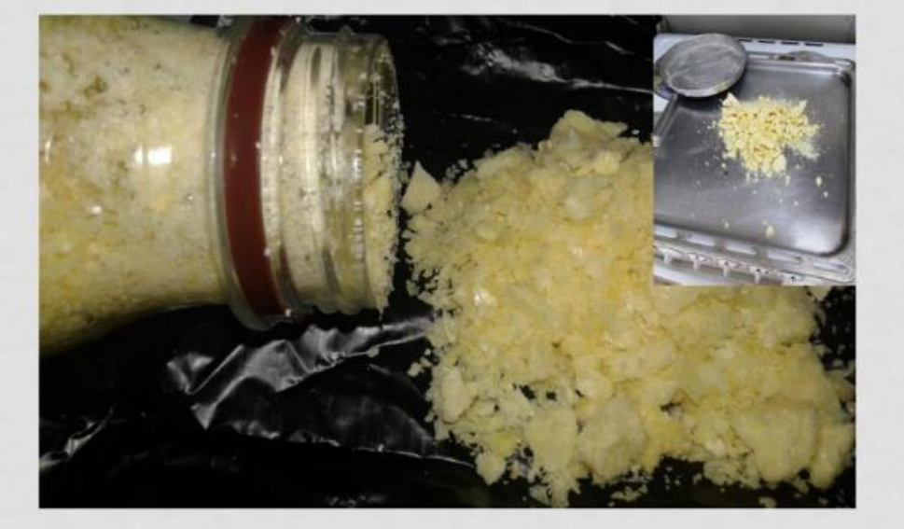
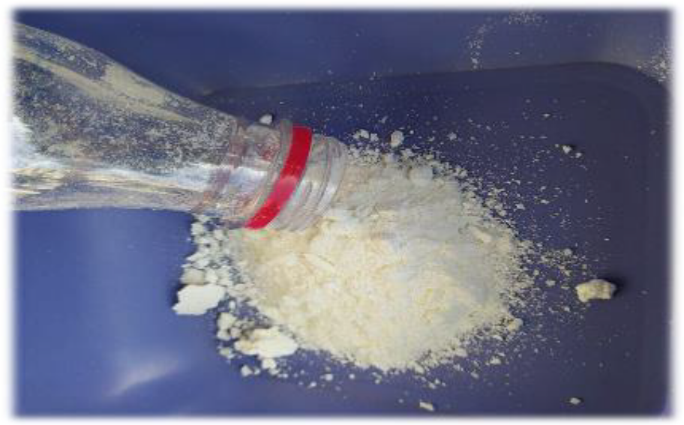
Λυοφυλιωμένα Προϊόντα
Πρωτόγαλα Αγελάδας
και Γάλα Γαϊδούρας

Slide 15
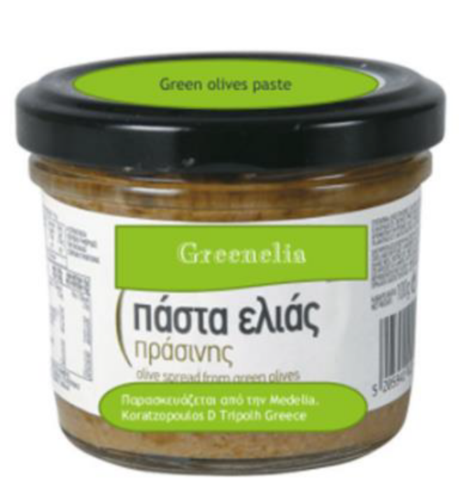
Υγειοπροστατευτικό
πατέ ελιάς με πρεβιοτικό
χαρακτήρα

Slide 16
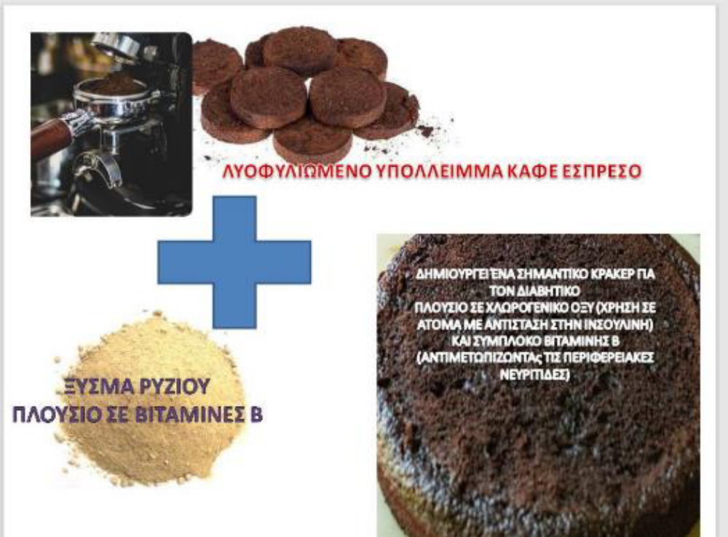
Κέικ Διαβητικών

Slide 17
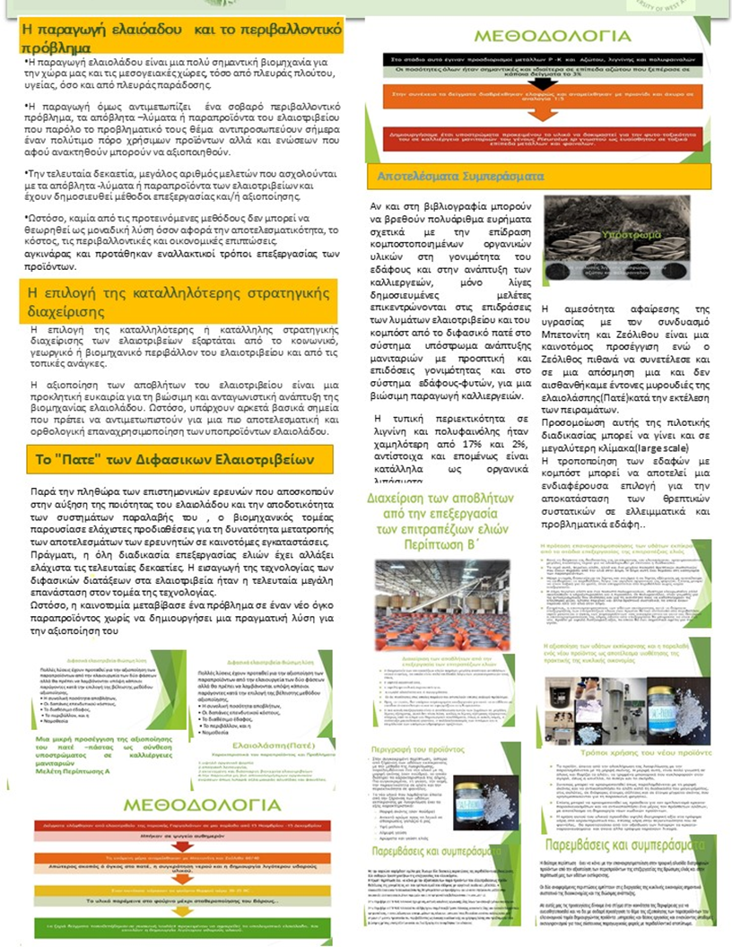

Slide 18
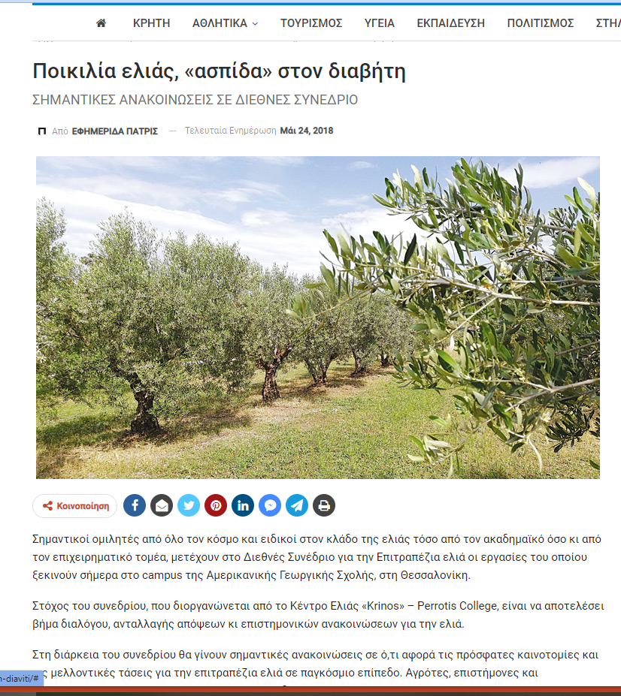
Οι ευεργετικές επιδράσεις της κατανάλωσης Κοθρέικου ελαιολάδου στο πρώτο διεθνές συνέδριο για την επιτραπέζια ελιά
22/05/2018 03:16 μμ
Ξεκινούν το πρωινό της Πέμπτης 24 Μαΐου οι εργασίες του πρώτου Διεθνούς Συνεδρίου: «Επιτραπέζια ελιά: αναζητώντας την καινοτομία – ανακαλύπτοντας νέες τάσεις». Διοργανώνεται από το Κέντρο Ελιάς «Krinos» - Perrotis College και θα πραγματοποιηθεί στο campus τ...

Slide 19
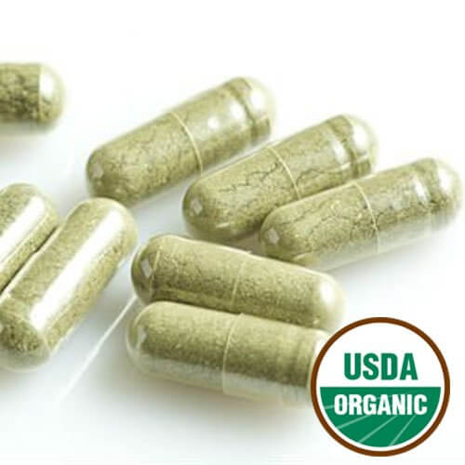
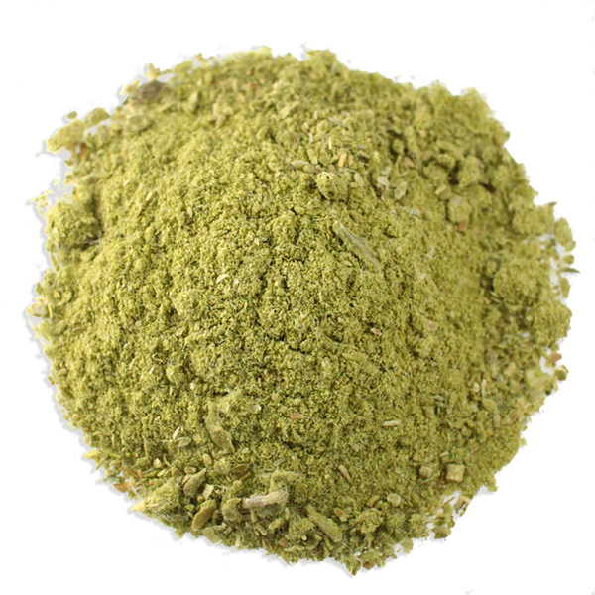
Ελαιόλαδο από Κοθρέικη Ελιά
Ο καρπός της κοθρέικης ποικιλίας ελιάς παρουσιάζει εκτός των άλλων υψηλό πολυφαινολικό περιεχόμενο άρα την καθιστά πολύτιμη
Βρώσιμη ελιά που μπορεί να βοηθήσει στο καθημερινό διατροφικό μας οπλοστάσιο απέναντι στις ελεύθερες ρίζες.
Το ελαιόλαδό της περιέχει σημαντικές ποσότητες του ευεργετικού παλμιτελαικού οξέως
Το ελαιόλαδό της έχει επίσης μια σημαντική ποσότητα πολυφαινολών
που κυμαίνεται από 550-675mg GAE/L
Μας δίνει και το ερέθισμα να δημιουργήσουμε ευεργετικά τροφοφάρμακα(Nutraceutical)

Slide 20
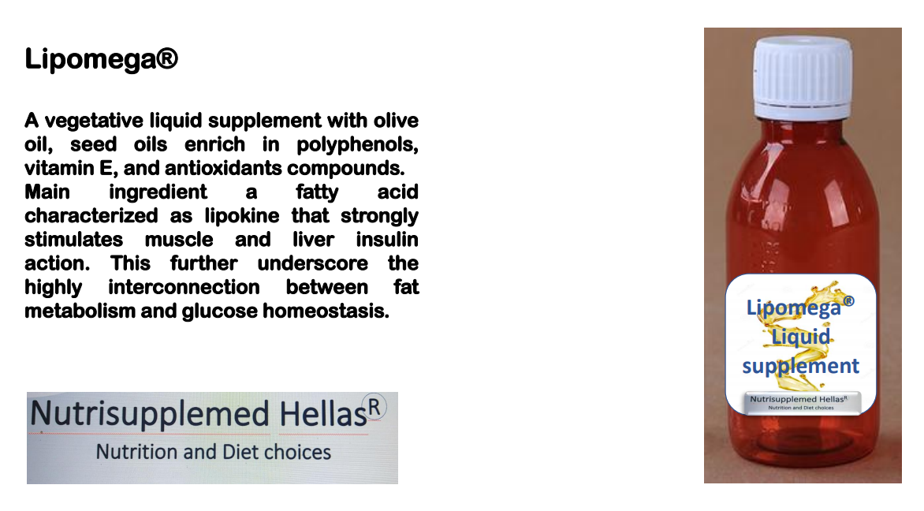
Η λιποκίνη παλμιτολεϊκό οξύ (C16:1n7-palmitoleate) ταξιδεύει στους μύες και το ήπαρ, όπου βελτιώνει την ευαισθησία των κυττάρων στην ινσουλίνη και μπλοκάρει την συσσώρευση λίπους στο ήπαρ. Επιπλέον, ερευνητές έχουν παρατηρήσει ότι το παλμιτολεϊκό καταστέλλει τη φλεγμονή, η οποία θεωρείται από πολλούς ως πρωταρχικός παράγοντας που οδηγεί σε μεταβολική νόσο. H χορήγηση παλμιτολεϊκού οξέος σε ένα άτομο (μέσω διατροφικών ή άλλων μέσων), επηρεάζει θετικά τον μεταβολισμό των λιπιδίων.

Slide 21




Ελιά: Ένα Ολοκληρωμένο Βιοδραστικό Οικοσύστημα
Από το παραδοσιακό τρόφιμο στο premium nutraceutical προϊόν
Η επιτραπέζια ελιά και το ελαιόλαδο δεν αντιμετωπίζονται πλέον αποκλειστικά ως παραδοσιακά τρόφιμα αλλά ως προηγμένα λειτουργικά προϊόντα με ισχυρό επιστημονικό υπόβαθρο.
Η ελιά ως βιοδραστικό οικοσύστημα
Νέες κατευθύνσεις ανάπτυξης
Πολυφαινόλες
Προβιοτικές ελιές με health claims
ισχυρή αντιοξειδωτική δράση
Πολυφαινολικά εκχυλίσματα για καλλυντικά & φαρμακευτικά
Ελαιοκανθάλη
Biochar από κλαδέματα ελιάς για carbon farming
αντιφλεγμονώδης δράση
Λειτουργικά τρόφιμα με ελαιόλαδο υψηλής πολυφαινολικής αξίας
Καρδιοπροστασία
μεσογειακή διατροφή, κλινικές μελέτες
Nutraceutical positioning
premium αγορές υγείας

Slide 22








Αλυσίδα Αξίας & Προϊόντα ISR
Από την πρώτη ύλη στο τελικό προϊόν υψηλής αξίας
Κατηγορίες πρώτων υλών
Κατηγορίες τελικών προϊόντων
Αγροτικά υπολείμματα
Τροφοφάρμακα & Λειτουργικά τρόφιμα
πυρηνόξυλα, κλαδέματα, φλούδες, στέμφυλα, βιομάζα
Προϊόντα που συνδυάζουν διατροφική αξία και προστασία
της υγείας
Καστανοδάση
κάρπος, φλούδα, φύλλα, ξύλο, άνθος
Φυσικά Εκχυλίσματα & Nutraceuticals
Υψηλής βιοδραστικότητας ενώσεις για εξειδικευμένες
Μελισσοκομικά προϊόντα
εφαρμογές
μέλι, γύρη, πρόπολη, κερί, βασιλικός πολτός
Βιοϋλικά & Βιοπροϊόντα
Θαλάσσιο περιβάλλον
Νέα υλικά από αγροτικά και δασικά υπολείμματα
μικροφύκη, φύκια, θαλάσσια λιβάδια Posidonia
Βιοενέργεια & Εδαφοβελτιωτικά
Κυκλική επιστροφή αξίας στο περιβάλλον (π.χ. biochar,
compost)

Slide 23
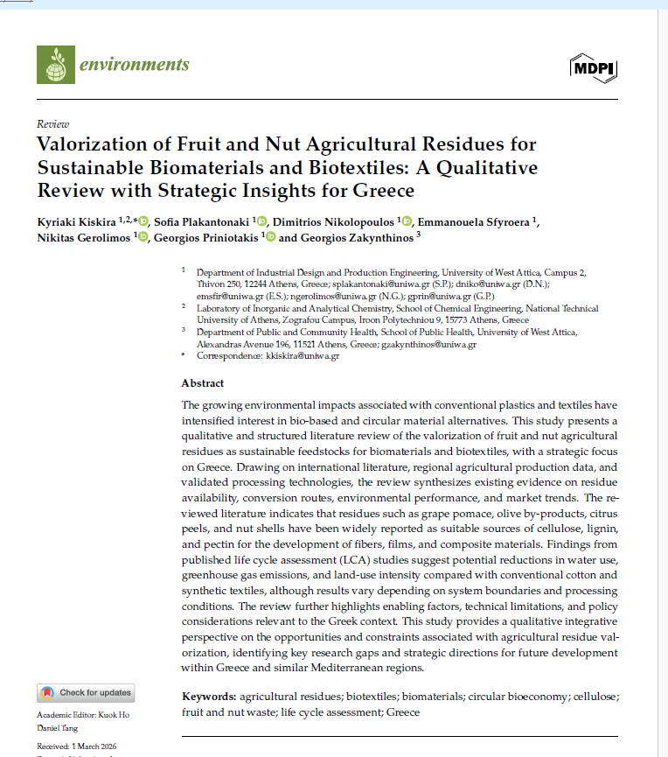
Το Πρόβλημα & η Ευκαιρία
Ανεκμετάλλευτη βιομάζα – αναξιοποίητη αξία
Η Στερεά Ελλάδα παράγει κάθε χρόνο >70.000 τόνους γεωργικών, δασικών και μελισσοκομικών παραπροϊόντων που παραμένουν αναξιοποίητα, ενώ αποτελούν ένα πολύτιμο, φυσικό και ανανεώσιμο υπόλειμμα με υψηλό βιολογικό και χημικό δυναμικό.
Κύριες πηγές βιομάζας
Γιατί αποτελεί ευκαιρία
Αγροτικά υπολείμματα (πυρηνόξυλα, κλαδέματα, φλούδες, στέμφυλα)
Σημαντική μείωση αποτυπώματος CO₂ με κυκλική αξιοποίηση
Υψηλή προστιθέμενη αξία για την τοπική οικονομία και το περιβάλλον
Δασικά υπολείμματα (καστανοδάση, ελατοδάση)
Μελισσοκομικά παραπροϊόντα
Νέες αγορές, νέα προϊόντα, νέες θέσεις εργασίας
Θαλάσσια βιομάζα

Slide 24

Βιοκυκλική Οικονομία & Αξιοποίηση Υπολειμμάτων
Τα αγροτικά υπολείμματα δεν είναι απόβλητα – είναι πρώτες ύλες
Η στρατηγική ISR βασίζεται στην αρχή ότι τα αγροτικά και δασικά υπολείμματα αποτελούν δευτερογενείς πρώτες ύλες υψηλής αξίας (European Commission, 2020).
Αξιοποίηση εξωκαρπίων φιστικιού & αμυγδάλου
Αξιοποίηση υπολειμμάτων ελιάς
Υπόλειμμα
Αξιοποίηση
Biomaterials & footwear composites
Φύλλα ελιάς
Ανάκτηση πολυφαινολών, εκχυλίσματα
Biochar & φυσικά fillers
Πυρήνας
Biochar, βιοενέργεια
Βιοσύνθετα υλικά
Κλαδέματα
Carbon farming, compost
Απόνερα ελαιοτριβείων
Βιοδιεγέρτες, βιοενέργεια
Αποτέλεσμα: Μετάβαση από γραμμικό παραγωγικό σύστημα σε ολοκληρωμένη κυκλική βιοοικονομία

Slide 25






Η Λύση: Ολιστική Βιοκυκλική Καινοτομία
Από τη φύση στην αγορά – Κυκλική αξία σε κάθε βήμα
Το ISR προτείνει μια ολιστική βιοκυκλική προσέγγιση που μετατρέπει κάθε πρώτη ύλη, κάθε υπόλειμμα και κάθε οικοσύστημα σε πηγή υψηλής αξίας.
1
2
3
4
Συλλογή & προεπεξεργασία
Πράσινες διεργασίες εκχύλισης & μετατροπής
Παραγωγή βιοδραστικών ενώσεων
Κυκλική επιστροφή αξίας
στην αγροδιατροφή και στο περιβάλλον
πρώτων υλών (αγροτικών, δασικών, μελισσοκομικών, θαλάσσιων)
(βιοτεχνολογία, φυσικές διεργασίες, ενζυματικές μέθοδοι)
τροφοφαρμάκων, βιοϋλικών & λειτουργικών τροφίμων
Πυλώνες της προσέγγισης
Μηδενικά απόβλητα
Βιοκυκλική καινοτομία
Πράσινη χημεία
Καινοτόμες υψηλής αξίας
Συμμετοχή τοπικών κοινοτήτων
Κλιματική ουδετερότητα

Slide 26




Μελισσοκομία & Προϊόντα Κυψέλης
Αξιοποίηση όλων των θησαυρών της κυψέλης
Η μελισσοκομία αποτελεί στρατηγικό τομέα του ISR. Κάθε προϊόν της κυψέλης έχει μοναδικές βιοδραστικές ιδιότητες και δυνατότητες αξιοποίησης:
Προϊόν
Βιοδραστικές Ιδιότητες
Εφαρμογές
Μέλι
Ενέργεια, αντιοξειδωτική, οργανικά οξέα
Υγεία
Γύρη
Πρωτεΐνες, βιταμίνες, μέταλλα, ένζυμα
Ενέργεια
Πρόπολη
Αντιμικροβιακή, αντιφλεγμονώδης, αντιοξειδωτική
Ομορφιά
Κερί
Καλλυντικά, φαρμακευτικά, βιοϋλικά
Βιοϋλικά
Βασιλικός Πολτός
Λειτουργικό τρόφιμο, αντιγηραντική, ζωτικότητα
Καινοτομία
Αγορές στόχοι:
Υγεία
Ενέργεια
Ομορφιά
Βιοϋλικά
Καινοτομία

Slide 27

Φυσική Ανθρακοδέσμευση & Κλιματική Ουδετερότητα
Από την ξηρά στη θάλασσα – Φυσικές λύσεις για το κλίμα
Το ISR προτείνει τη μετάβαση της Στερεάς Ελλάδας σε Περιφέρεια Κλιματικής Ουδετερότητας μέσω φυσικών λύσεων.
Τέσσερα οικοσυστήματα ανθρακοδέσμευσης:
Οικοσύστημα
Μηχανισμός
Δυνατότητα
Ελαιώνες
Δέσμευση άνθρακα στο έδαφος & βιομάζα
Regenerative practices, biochar
Καστανοδάση
Υψηλή δασική βιομάζα, αποθήκευση άνθρακα
Φυσικός carbon sink
Ελατοδάση
Μακροχρόνια αποθήκευση, άνθρακας & προστασία υδάτινων πόρων
Μεγάλης χρονικής διάρκειας
Θαλάσσιο Περιβάλλον
Blue Carbon: Posidonia, μακροάλγες & παράκτια οικοσυστήματα
Απορρόφηση CO₂
Οδός προς NET ZERO 2050:
Απορρόφηση CO2
Φυσική δέσμευση
Αποθήκευση άνθρακα
Κλιματική ουδετερότητα

Slide 28

Αξιοποίηση Καστανοδασών & Ορεινών Κοινοτήτων
Αειφορική διαχείριση – Αξία για την τοπική κοινωνία
Τα καστανοδάση και τα ελατοδάση της Στερεάς Ελλάδας αποτελούν κρίσιμα οικοσυστήματα τόσο περιβαλλοντικά όσο και κοινωνικοοικονομικά.
Μοντέλο αξιοποίησης
Προϊόντα κάστανου
Κατηγορία
Προϊόντα
Παραχωρήσεις αποξήρανσης σε παραδασόβιους πληθυσμούς
Αλεύρι & γλυκά
Αλεύρι κάστανου, αρτοσκευάσματα, ζυμαρικά
Τοπικές ομάδες διαχείρισης και συνεταιριστικά σχήματα
Λειτουργικά τρόφιμα
Nutraceutical bakery, antioxidant powders
Μικρές μεταποιητικές μονάδες σε ορεινές περιοχές
Ξύλο & βιομάζα
Επεξεργασμένη ξυλεία, βιομάζα & βιοενέργεια
Φλοιός & φύλλα
Εκχυλίσματα, λιπάσματα
Δημιουργία προϊόντων υψηλής αξίας με ταυτότητα τόπου

Slide 29






Θαλάσσια Βιοοικονομία & Ανθρακοδέσμευση
Η Blue Economy ως αναπόσπαστο μέρος του ISR
Η στρατηγική ISR επεκτείνεται και στη blue economy, μετατρέποντας το ISR σε land-to-sea integrated territory.
Δυνατότητες Blue Economy
Posidonia oceanica – Φυσικό Blue Carbon Σύστημα
Καλλιέργεια μακροφυκών για marine nutraceuticals & βιοπολυμερή
Τα θαλάσσια λιβάδια Posidonia λειτουργούν ως φυσικά blue carbon συστήματα με σημαντική ικανότητα απορρόφησης CO₂, ενώ παράλληλα προστατεύουν την παράκτια βιοποικιλότητα.
Αξιοποίηση βιοδραστικών συστατικών από θαλάσσιους οργανισμούς
Βιοϋλικά & βιοπολυμερή από θαλάσσιες πηγές
Θαλάσσια ανθρακοδέσμευση (Blue Carbon) – Posidonia oceanica
Προστασία βιοποικιλότητας & παράκτιων ζωνών

Slide 30









Περιφερειακή Επίπτωση
Η ISR στρατηγική μετασχηματίζει ολόκληρη τη Στερεά Ελλάδα
Η στρατηγική ISR αφορά ολόκληρη την Περιφέρεια Στερεάς Ελλάδας – Ν. Ευρυτανίας, Ν. Φθιώτιδας, Ν. Φωκίδας, Ν. Βοιωτίας, Ν. Εύβοιας.
Περιφερειακές επιπτώσεις
Κοινωνικό-οικονομικό αποτύπωμα
Ενίσχυση αγροτικού εισοδήματος και νέες θέσεις εργασίας
Νέες επιχειρήσεις
Ανάπτυξη καινοτόμων αλυσίδων αξίας στη Στερεά Ελλάδα
Νέα προϊόντα
Μείωση περιβαλλοντικού αποτυπώματος & κλιματική ουδετερότητα
Νέες αγορές
Ενίσχυση εξωστρέφειας, εξαγωγών και περιφερειακής ανταγωνιστικότητας
Νέες θέσεις εργασίας
Βιώσιμες κοινότητες
Κράτηση πληθυσμού στον ορεινό όγκο και δημογραφική αναζωογόνηση

Slide 31




Επιστημονική & Τεχνολογική Βάση
Προηγμένη επιστήμη για βιώσιμα προϊόντα του μέλλοντος
Το ISR στηρίζεται σε τέσσερις τεχνολογικούς πυλώνες που συνδυάζουν προηγμένη επιστήμη, πράσινες τεχνολογίες και καινοτομία υψηλής αξίας:
1. Μεταβολομική & Φαινολομική Χαρτογράφηση
2. Πράσινες Τεχνολογίες Εκχύλισης
Ανάδειξη βιοδραστικών μορίων από τοπικές πρώτες ύλες
UAE, DES, enzymatic, supercritical – μηδενικά απόβλητα, μέγιστη απόδοση
3. Ζύμωση & Βιομετατροπή
4. Λειτουργικός Χαρακτηρισμός Βιοϋλικών
Παραγωγή βιοδραστικών και προβιοτικών προϊόντων
Ανάπτυξη νέων βιοϋλικών από αγροτικά υπολείμματα
"Συνδυάζουμε προηγμένη επιστήμη, πράσινες τεχνολογίες και καινοτομία υψηλής αξίας για τη δημιουργία βιώσιμων προϊόντων του μέλλοντος."

Slide 32

Μεταβολομική, ESG & Ψηφιακή Ιχνηλασιμότητα
Η επιστήμη ως εγγύηση ποιότητας και ανταγωνιστικότητας
Η μεταβολομική αποτελεί βασικό εργαλείο του ISR για την πιστοποίηση και διαφοροποίηση των προϊόντων.
Δυνατότητες μεταβολομικής
Ψηφιακή Ιχνηλασιμότητα & ESG
Εργαλείο
Εφαρμογή
Πιστοποίηση αυθεντικότητας προϊόντων
Blockchain
Αδιάβλητη καταγραφή αλυσίδας αξίας
Γεωγραφική διαφοροποίηση (terroir)
IoT
Παρακολούθηση παραγωγής σε πραγματικό χρόνο
Σύνδεση terroir και βιοδραστικότητας
ESG Metrics
Μέτρηση περιβαλλοντικής & κοινωνικής επίδοσης
Προστασία premium προϊόντων από νοθεία
QR Traceability
Άμεση πρόσβαση καταναλωτή σε πληροφορίες
Digital Product Passports
Πλήρης διαφάνεια αλυσίδας αξίας
Αποτέλεσμα: Ενίσχυση εξαγωγικής δυναμικής, premium positioning, διεθνής ανταγωνιστικότητα

Slide 33




Οδικός Χάρτης Υλοποίησης
Πέντε φάσεις για τον μετασχηματισμό της Περιφέρειας
Φάση
Χρονοδιάγραμμα
Δράσεις
1. Έρευνα & Χαρτογράφηση
0–12 μήνες
Χαρτογράφηση πόρων, ανάλυση βιοδραστικών, αξιολόγηση δυνατοτήτων
2. Ανάπτυξη Διεργασιών
12–24 μήνες
Πιλοτικές βιομηχανικές μονάδες, εργαστηριακές δοκιμές
3. Πιλοτική Μονάδα
24–36 μήνες
Βελτιστοποίηση παραγωγής, πιστοποιήσεις, ποιοτικός έλεγχος
4. Εμπορική Κλιμάκωση
36–60 μήνες
Βιομηχανική παραγωγή, διασύνδεση αγορών
5. Διεθνείς Αγορές
>60 μήνες
Εξαγωγές, διεθνή δίκτυα συνεργασίας, global positioning
Παράλληλες δράσεις σε όλες τις φάσεις:
Εκπαίδευση & ανάπτυξη ανθρώπινου δυναμικού
Δημιουργία δικτύων συνεργασίας
Ψηφιακός μετασχηματισμός & ESG reporting

Slide 34

Περιβαλλοντικά Ουδέτερη Περιφέρεια
Μετράμε – Μειώνουμε – Αντισταθμίζουμε – Αποκαθιστούμε
Η Στερεά Ελλάδα μπορεί να γίνει πρότυπη ευρωπαϊκή Περιφέρεια κλιματικής ουδετερότητας και βιοκυκλικής αγροδιατροφής.
Πυλώνες κλιματικής ουδετερότητας:
Πυλώνας
Δράσεις
Μέτρηση
Αποτύπωση αποτυπώματος CO₂, ESG reporting
Μείωση
Φυσικές εκπομπές, ενεργειακή αποδοτικότητα
Φυσική Ανθρακοδέσμευση
Carbon farming, δάση, Posidonia
Κυκλική Βιοοικονομία
Αξιοποίηση υπολειμμάτων, μηδενικά απόβλητα
Αποκατάσταση
Οικοσυστήματα, βιοποικιλότητα
Στόχος: NET ZERO 2050 – Κλιματικά ουδέτερη Περιφέρεια

Slide 35







Το Όραμά Μας
Μια Στερεά Ελλάδα καινοτόμα, βιώσιμη, κλιματικά ουδέτερη
"Μια Στερεά Ελλάδα καινοτόμα, βιώσιμη, κλιματικά ουδέτερη, με ανθεκτικές κοινότητες και ευημερία για όλους."
Έξι αξίες του ISR:
Κυκλική Αξία
Καινοτομία & Έρευνα
Βιώσιμη Ανάπτυξη
Κάθε πόρος αξιοποιείται πλήρως
Επιστημονική αριστεία στην υπηρεσία της Περιφέρειας
Ισορροπία οικονομίας, κοινωνίας, περιβάλλοντος
Κοινωνική Συνοχή
Κλιματική Ουδετερότητα
Διεθνής Ανταγωνιστικότητα
Ενίσχυση τοπικών κοινοτήτων
Φυσικές λύσεις για το κλίμα
Premium προϊόντα σε παγκόσμιες αγορές

Slide 36
Συμπεράσματα
Η Στερεά Ελλάδα είναι έτοιμη για τον μετασχηματισμό
Η Στερεά Ελλάδα διαθέτει όλες τις προϋποθέσεις για να εξελιχθεί σε πρότυπη ευρωπαϊκή Περιφέρεια βιοκυκλικής αγροδιατροφής και κλιματικής ουδετερότητας.
Το ISR συνδέει σε ένα ενιαίο σύστημα:
Αποτελέσματα της στρατηγικής:
Αγροδιατροφή & δασική οικονομία
Δημιουργία νέων προϊόντων υψηλής προστιθέμενης αξίας
Blue economy & nutraceuticals
Ενίσχυση κοινωνικής συνοχής & συγκράτηση πληθυσμού υπαίθρου
Biomaterials & ESG
Προστασία περιβάλλοντος & κλιματική ανθεκτικότητα
Μεταβολομική & φυσική ανθρακοδέσμευση
Μετατροπή Περιφέρειας σε Climate Neutral Bioeconomy Territory

Slide 37
Βιβλιογραφία
Επιλεγμένες Βιβλιογραφικές Αναφορές
European Commission. A New Circular Economy Action Plan. Brussels, 2020.
•
European Commission. EU Bioeconomy Strategy. Brussels, 2018.
•
European Commission. EU Blue Economy Report. Brussels, 2024.
•
Ellen MacArthur Foundation. Completing the Picture. 2021.
•
FAO. Agricultural Waste Management. Rome, 2021.
•
FAO. The State of Mediterranean Forests. Rome, 2020.
•
UNIDO. Bioplastics and Biomaterials. Vienna, 2021.
•
IOC. Olive Oil and Table Olive Market Report. Madrid, 2025.
•
Kiskira, K. et al. Valorization of Fruit and Nut Agricultural Residues for Sustainable Biomaterials and Biotextiles, 2026.
•
Plakantonaki, S. et al. Regenerated Cellulosic Fibers from Agricultural Waste, 2022.
•
Spizzirri, U.G. Nutraceuticals and Functional Foods, 2023.
•
ISR – Integrated Smart Region | Ολοκληρωμένη στρατηγική για μια έξυπνη, βιώσιμη και ανθεκτική Περιφέρεια

